Slide 1



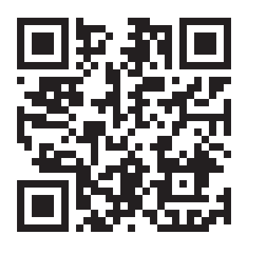
Регистрация бизнеса быстро и бесплатно!
Направить пакет документов на регистрацию можно без посещения налоговой инспекции через:
Сервис ФНС «Государственная онлайн-регистрация бизнеса»
МФЦ
Нотариуса
легко!
Быстро!
Бесплатно!
Сервис ФНС позволяет направить в налоговую инспекцию заявления:
об открытии ИП или создании юридического лица
о внесении изменений в ЕГРЮЛ или ЕГРИП
о прекращении деятельности в качестве ИП
о ликвидации юридического лица
о реорганизации юридического лица

